Slide 1
Заповедник «Черные земли»

Slide 2
Заповедники Калмыкии

Slide 3
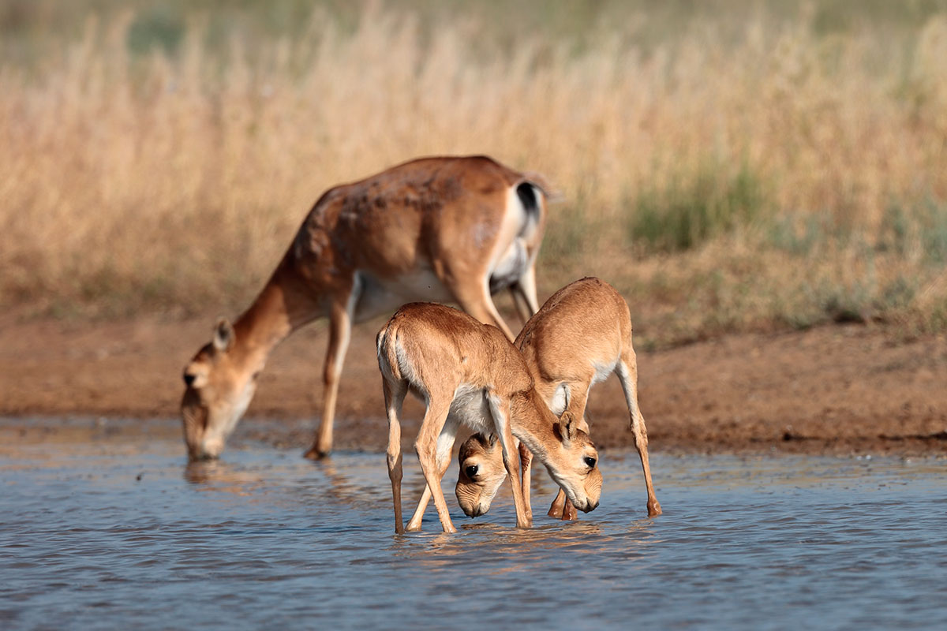

Slide 4
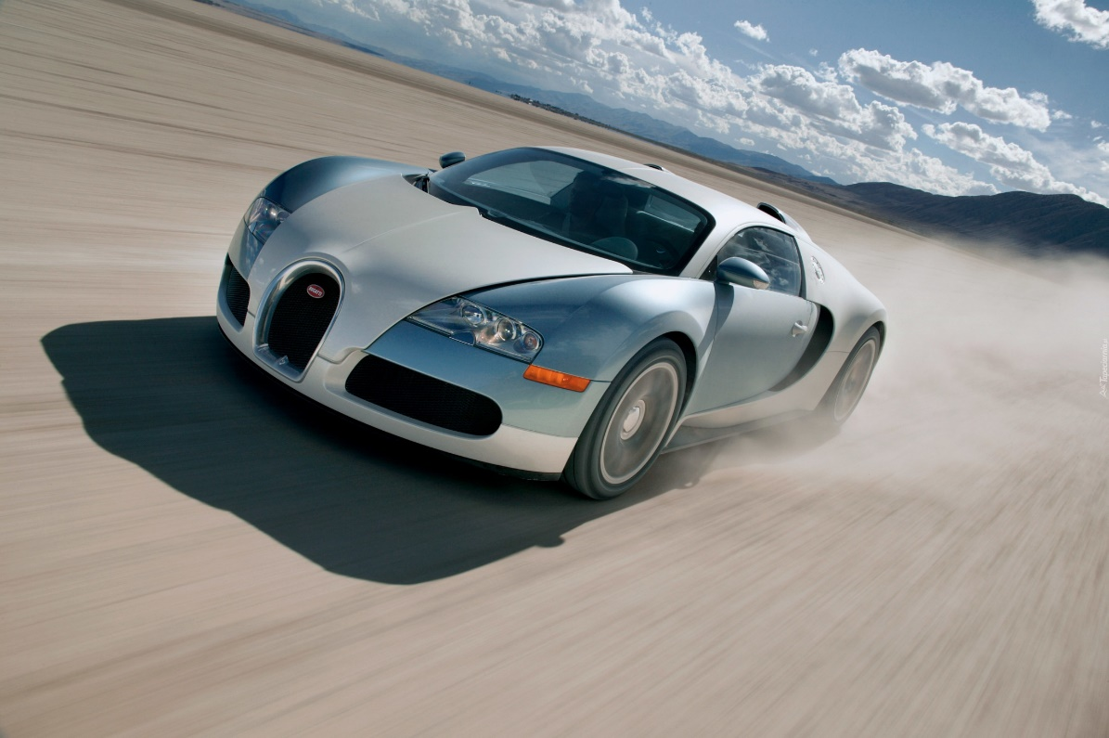
до 70-80 км/ч

Slide 5
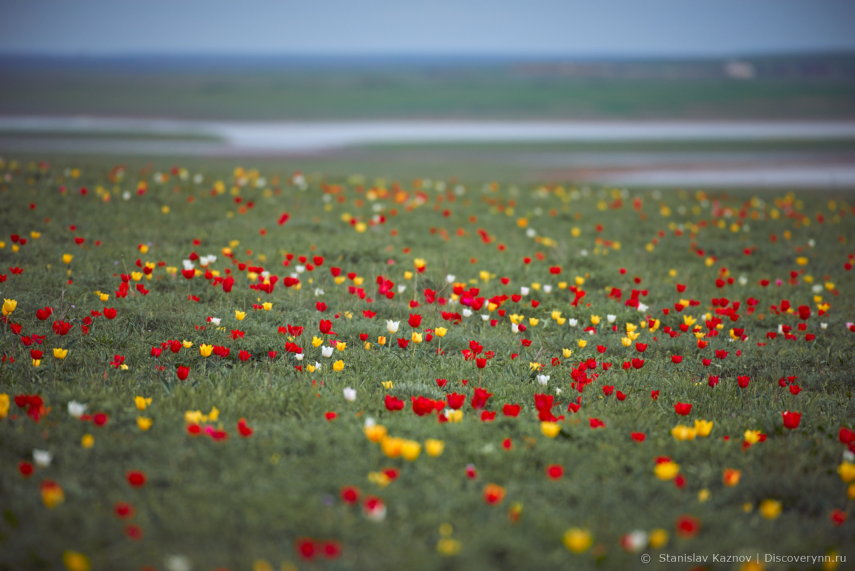
«Пятисотка»

Slide 7
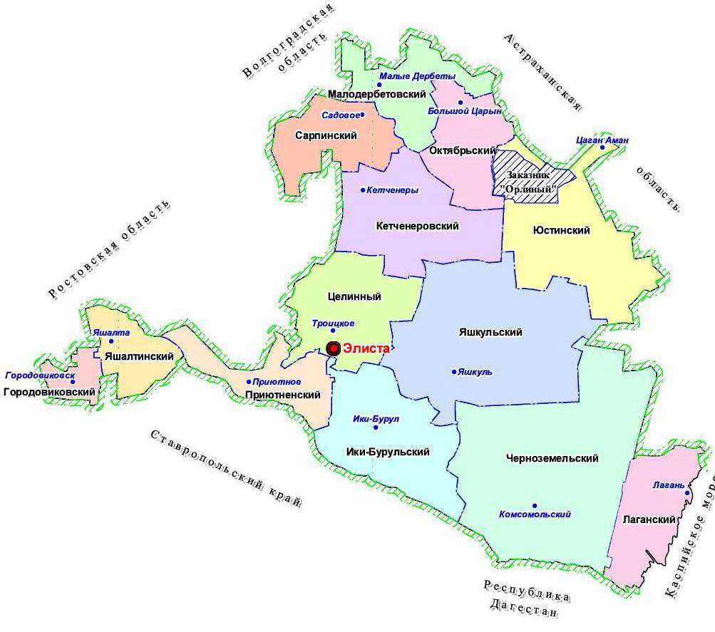
Заказник «Сарпинский»

Slide 8
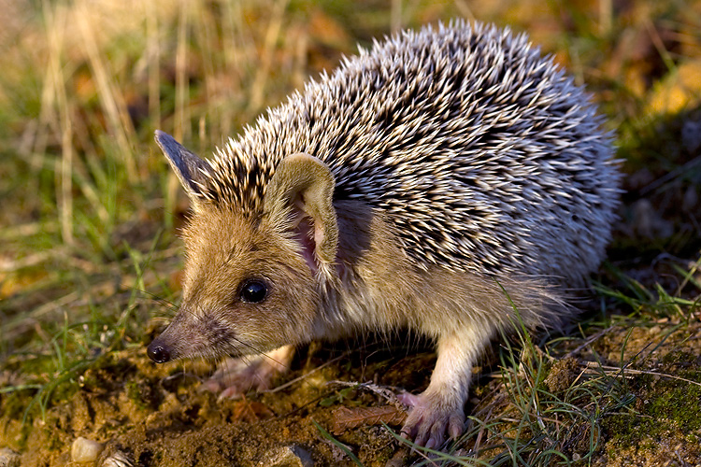
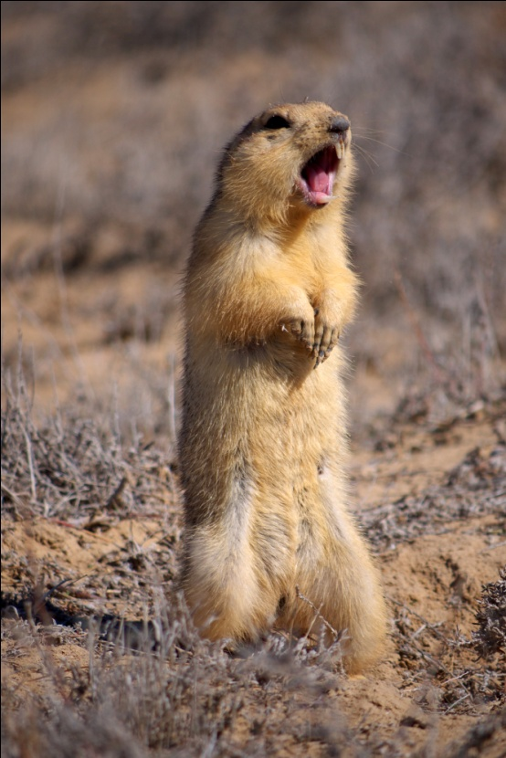

Slide 9
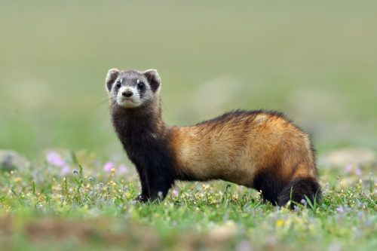
Живет ст…пной хорек в н…рах .
Охотится зв…рек по н..чам.
Если степной хорек живет
вблизи водоёмов,
он может охотиться на лягушек
и даже ловить рыбу.

Slide 10
Заказник «Харбинский»

Slide 11
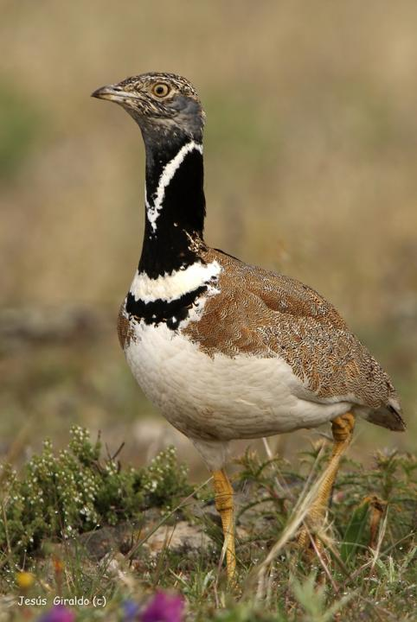
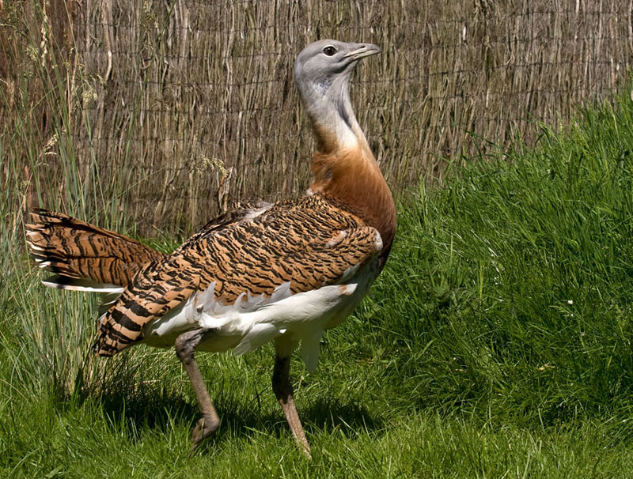
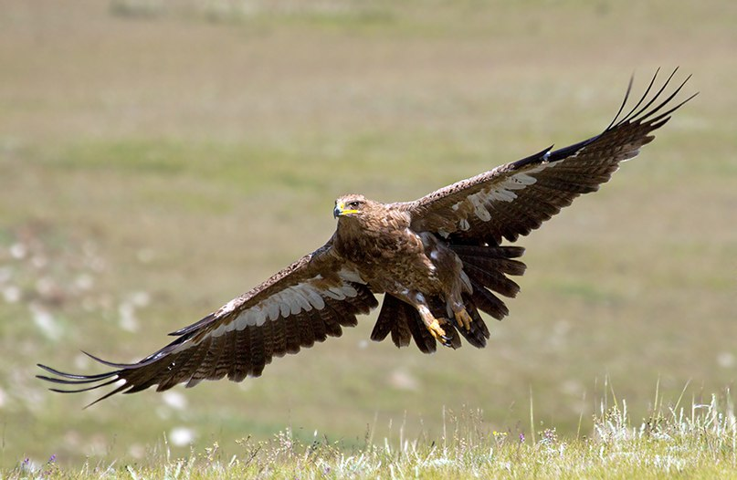
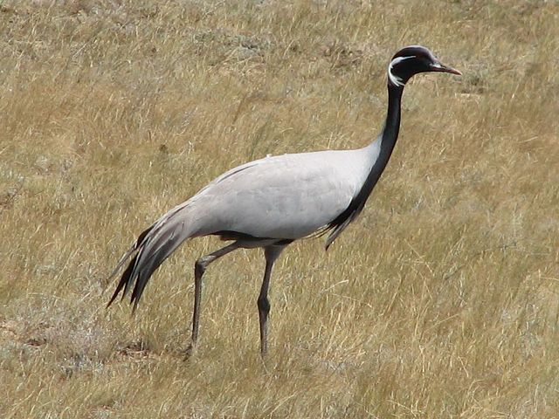

Slide 12
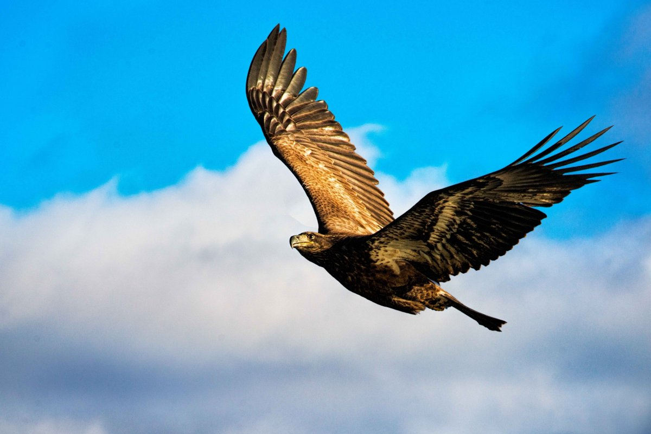
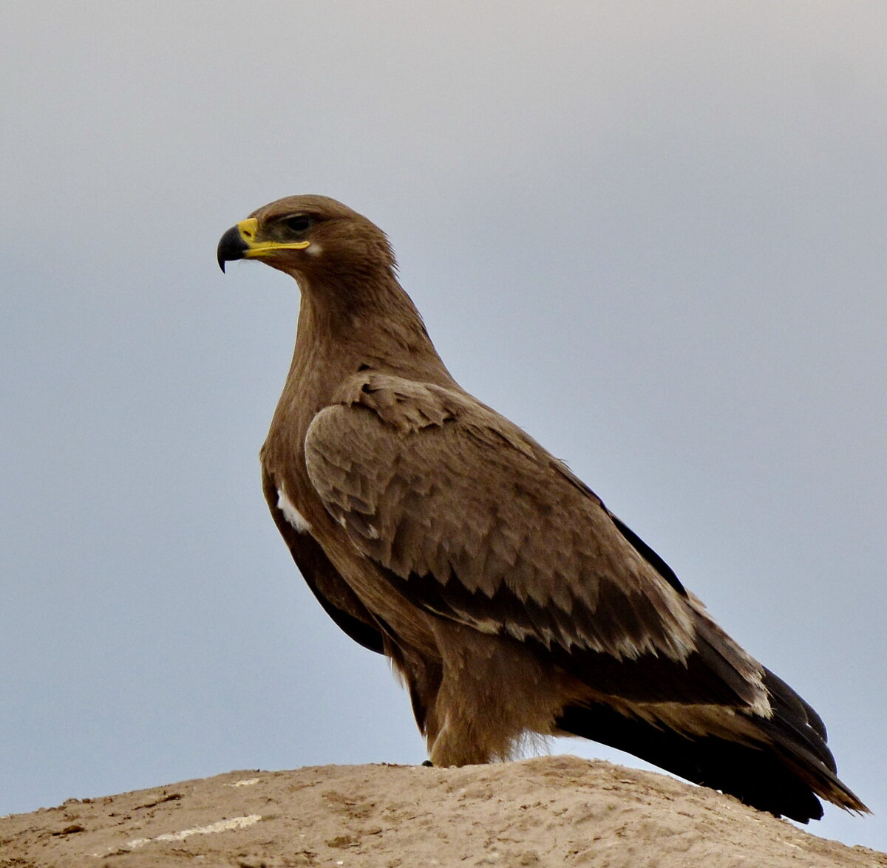

Slide 13
Самостоятельная работа
1 уровень
Выпиши однокоренные слова. Выдели корень.
Воевать, весельчак, веселый, радостный, веселье
2 уровень
Выпиши слова с приставками. Выдели приставки.
Весна, переезд, сад, грибы, проход, обход, вылет, горох.
3 уровень
1.Из слов составьте предложение. Запишите. Подчеркните грамматическую основу. Определите какой частью речи являются слова в предложении. Разбери по составу слово ЗОЛОТЫЕ.
золотые, светились, берёзках, искорки, на

